Slide 1



Découverte de l’architecture Data Lakehouse Avec Microsoft Azure
Université Lumière Lyon 2
Institut de La Communication
Master 1 Informatique
2023 - 2024
Presenté par:
Hind KHAYAT
EL Mehdi MAKOUL
Yasmine MAARIR

Slide 2
Plan
Qu'est-ce qu’un Data Lakehouse ?
Avantages de l’architecture Data Lakehouse pour la BI.
Processus de Transformation des Données dans une Architecture Data Lakehouse.
Cas pratique .
2

Slide 3
Qu'est-ce qu’un Data Lakehouse ?
3
Notes:
Avant de commencer pourriez-vous nous rappeler ce que c’est que un data warehouse et un data Lake.
Data Warehouse : C'est un entrepôt bien organisé où l'on stocke des données structurées en provenance de différentes sources. Il sert à stocker des données historiques et à les préparer pour des analyses spécifiques.
Data Lake : C'est un immense réservoir où l'on stocke toutes les données de l'entreprise, quelles que soient leur forme (structurées, semi-structurées, non structurées). On peut comparer ça à un lac où l'on jette tout et où l'on vient ensuite chercher ce dont on a besoin. Il sert à stocker de grandes quantités de données brutes et à les conserver dans leur format d'origine. Cela permet de faire des analyses plus flexibles et de découvrir de nouvelles informations.

Slide 4
Imaginez que vous travaillez pour une entreprise qui collecte des données de ventes (structurées) et des avis clients sur les réseaux sociaux (non structurées). Vous avez :
Un Data Warehouse pour les ventes, parfait pour les rapports, mais qui ne supporte pas bien les données non structurées.
Un Data Lake pour les avis clients, mais difficile à interroger rapidement. Les équipes veulent combiner les ventes et les avis clients pour comprendre l'impact des avis sur les ventes, mais les deux systèmes ne s’intègrent pas bien, les analyses sont lentes et la maintenance coûte cher.
Quelle solution imaginez-vous pour :
Centraliser tous les types de données ?
Accélérer les analyses sans coût supplémentaire ?
4

Slide 5
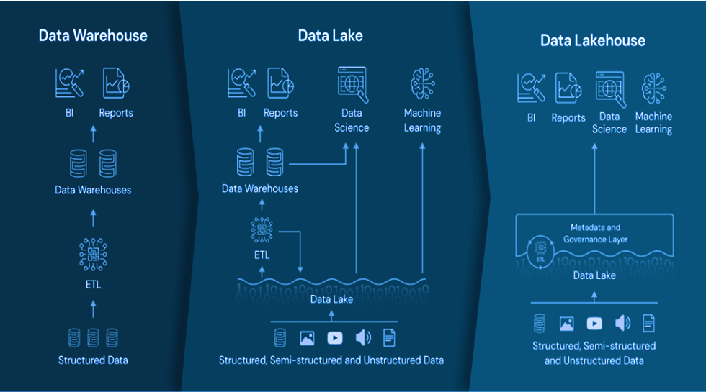
L’architecture Data Lakehouse
5
Notes:
Data Warehouse : C'est un entrepôt bien organisé où l'on stocke des données structurées en provenance de différentes sources. Il sert à stocker des données historiques et à les préparer pour des analyses spécifiques.
Data Lake : C'est un immense réservoir où l'on stocke toutes les données de l'entreprise, quelles que soient leur forme (structurées, semi-structurées, non structurées). On peut comparer ça à un lac où l'on jette tout et où l'on vient ensuite chercher ce dont on a besoin. Il sert à stocker de grandes quantités de données brutes et à les conserver dans leur format d'origine. Cela permet de faire des analyses plus flexibles et de découvrir de nouvelles informations.

Slide 6
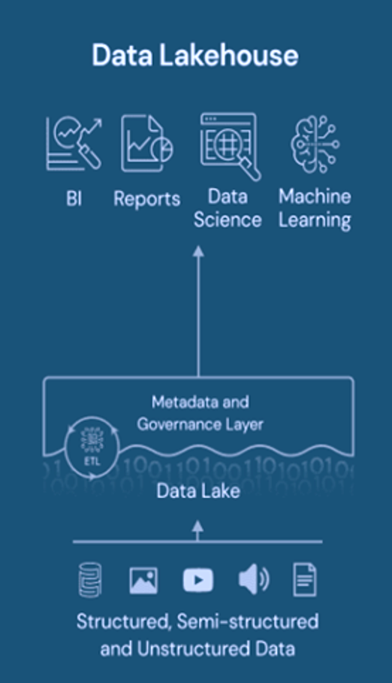
L’architecture Data Lakehouse
Un data lakehouse est une architecture hybride qui combine les avantages des data lakes et des data warehouses pour offrir une plateforme unifiée pour le stockage et l'analyse des données.
6
Notes:
Data Lakehouse : C'est un peu un mélange des deux précédents. C'est un Data Lake qui bénéficie d'une couche de structuration et de gouvernance de données. Il permet de concilier les avantages du Data Lake (flexibilité, stockage de toutes les données) et ceux du Data Warehouse (structuration, facilité d'analyse).Pour cela on ajoute une couche de métadonnées et de gouvernance au-dessus du Data Lake pour mieux organiser les données et faciliter leur accès.

Slide 7
Avantages de l'Architecture Data Lakehouse pour la BI.
7
Notes:
Maintenant qu’on sait tres bien que les data lakehouse combinent la flexibilité et le faible cout des data lakes et la structure et les performances des data warehouse. Voyons, en détail les avantages des data lakehouse

Slide 8
Avantages de l’architecture DLH
Réduction de la duplication des données.
Flexibilité dans la gestion des données.
Optimisation des performances.
Simplification des processus ETL/ ELT.
Capacité d'analyse en temps réel.
8
Notes:
Réduction de la duplication des données
Problème avec les architectures classiques :
Dans un Data Lake + Data Warehouse, les données sont dupliquées :
Une version brute est stockée dans le Data Lake.
Une version transformée est chargée dans le Data Warehouse pour l'analyse.
Résultat : coût de stockage élevé et risque d'incohérences.
Solution apportée par le Data Lakehouse :
Le Data Lakehouse stocke une seule copie des données dans des formats optimisés comme Parquet. Les données sont directement prêtes pour l'analyse.
----------------------------------------------
Flexibilité dans la gestion des données
Problème avec les architectures classiques :
Les Data Warehouses nécessitent des transformations lourdes (ETL) avant de pouvoir stocker des données.
Les Data Lakes ne supportent pas bien les analyses directes.
Solution apportée par le Data Lakehouse
Les données non structurées peuvent être stockées directement sans transformation préalable.
----------------------------------------------
Optimisation des performances
Problème avec les architectures classiques
Requêtes lentes, car les données ne sont pas optimisées pour l'analyse.
Pas de gestion ACID (Atomicité, Cohérence, Isolation, Durabilité), donc les données peuvent être corrompues si plusieurs utilisateurs écrivent en même temps.
Solution apportée par le Data Lakehouse
Utilise des formats optimisés comme Parquet ou Delta Lake :Compression efficace et requêtes plus rapides.
Partitionnement : permet d’accéder uniquement aux données nécessaires.
Supporte les transactions ACID : garantit l’intégrité des données.
----------------------------------------------
Simplification des processus ETL/ELT
Problème avec les architectures classiques
Besoin de transformer les données (ETL) avant de les charger dans le Data Warehouse.
Solution apportée par le Data Lakehouse
Les données peuvent être transformées à la demande (ELT), directement depuis le stockage (par exemple, couche Silver).
--------
Problème avec les architectures classiques
Les données doivent être préchargées, donc pas d'analyse en temps réel.
Solution apportée par le Data Lakehouse
Supporte le streaming de données (via Kafka, Spark Streaming).

Slide 9
Processus de Transformation des Données dans une Architecture Data Lakehouse
9

Slide 10
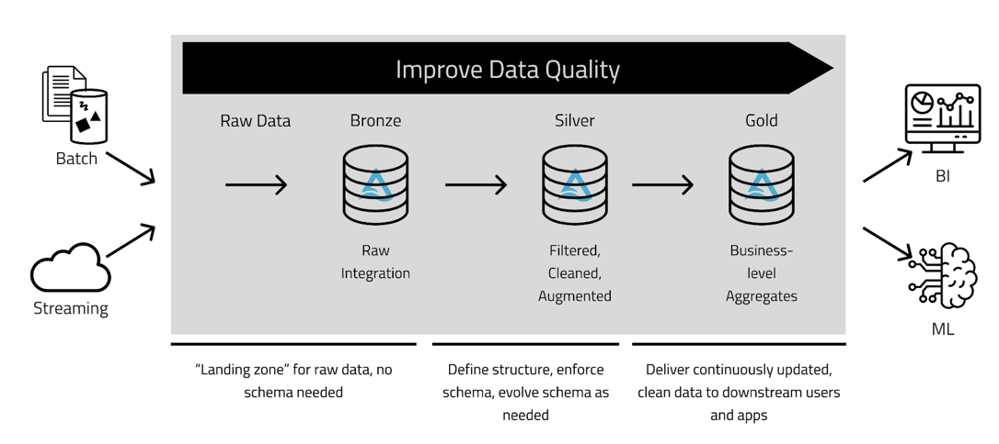
Processus de Transformation des Données dans une architecture DLH
MICROSOFT AZURE STORAGE
10

Slide 11
Cas pratique
11

Slide 12
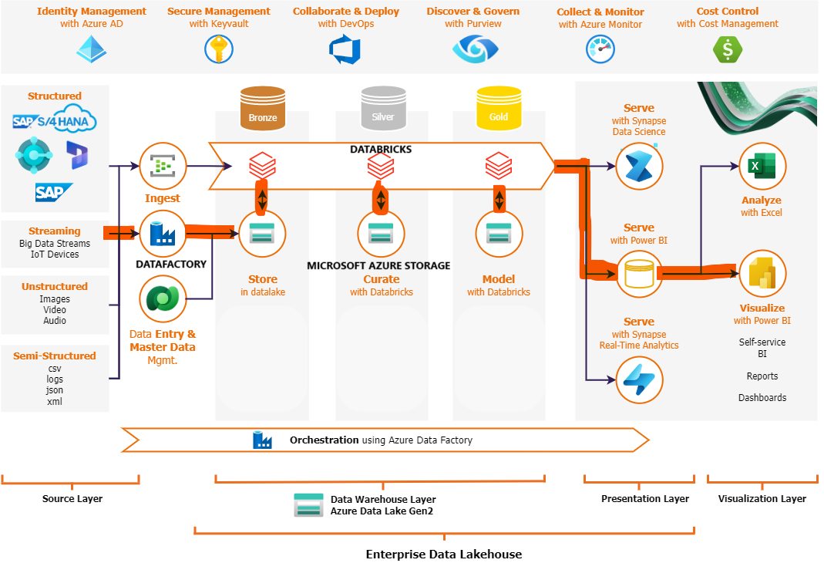
Aperçu de l’architecture adoptée
12

Slide 13
Lien vers la Démo :
https://drive.google.com/file/d/1SBc8CjJhIneHUS2GuO2k2QcC2Cp_9s72/view?usp=sharing

Slide 14
Questions
14
Notes:
Comment le schéma en lecture permet la BI sur ces couches ?
Étape 1 : Requête sur la couche Bronze/Silver
Un analyste ou un outil BI exécute une requête sur les données de la couche Bronze ou Silver. Exemples de formats typiques :
Bronze : Fichier JSON avec des logs d'activité d'un site web.
Silver : Fichier CSV filtré contenant des transactions utilisateur avec des colonnes partielles.
Étape 2 : Application du schéma en lecture
Lors de la requête :
Le moteur de traitement (comme Spark, Presto ou autre) détecte la structure des données au moment de la lecture.
Un schéma est appliqué à la volée pour transformer les données en un format compréhensible :
Exemples :
Les objets JSON peuvent être convertis en colonnes (Date, Utilisateur, Action).
Un fichier CSV partiellement nettoyé peut être enrichi ou joint avec d'autres données.
Étape 3 : Préparation des données pour la BI
Une fois structurées via le schéma en lecture, les données sont transformées en une vue ou un tableau qui peut être directement analysé.
Ces vues temporaires sont compatibles avec les outils BI comme Tableau, Power BI ou Databricks SQL.
Étape 4 : Analyse ou visualisation directe
Les données de la couche Bronze/Silver sont visualisées ou agrégées pour répondre à des questions spécifiques.
Exemple d’analyse sur la couche Bronze : Nombre de clics par heure à partir des logs JSON.
Exemple d’analyse sur la couche Silver : Tendances de transactions en filtrant par région.
----------------------------------------------
Pourquoi a-t-on besoin du Data Lakehouse alors qu'on peut faire de l'ETL dans un Data Lake ?
Complexité de l'ETL: Dans un Data Lake, l'ETL peut devenir très complexe, surtout si les données sont très variées. Le Data Lakehouse simplifie ce processus grâce à des outils et des structures de données optimisées.

Slide 15
Merci pour votre attention
15

